Slide 1


Slide 2
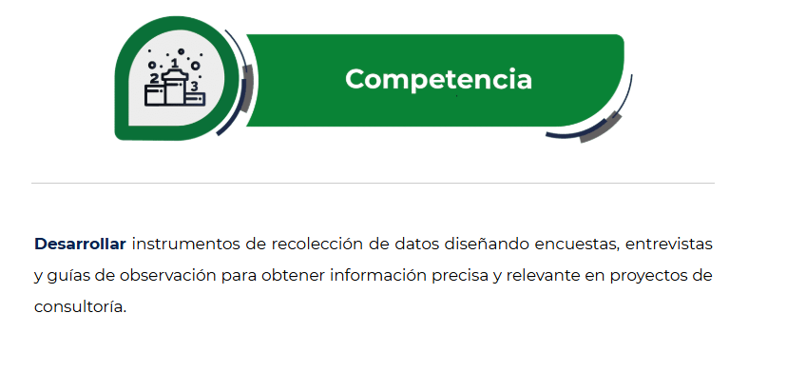

Slide 3
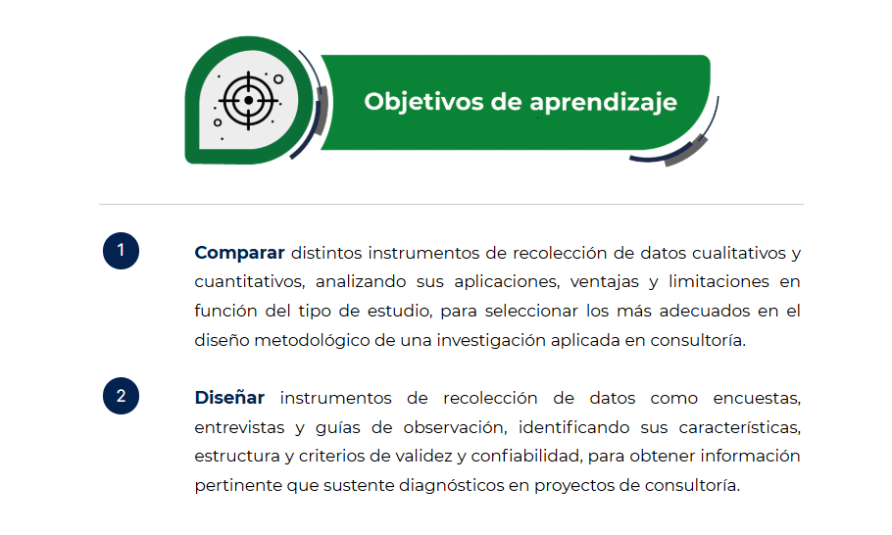

Slide 4
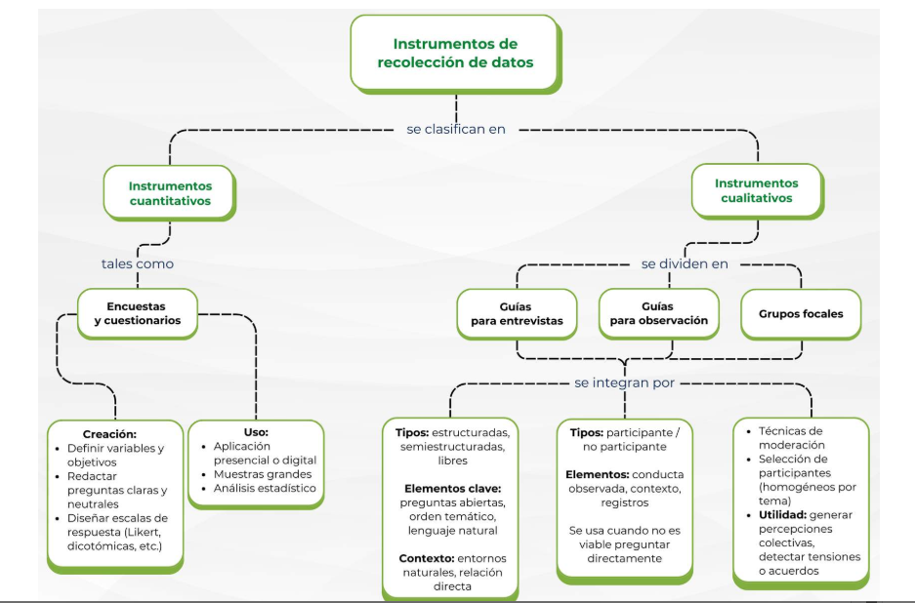

Slide 5
Creación de encuestas y cuestionarios
El diseño de un buen instrumento requiere seguir pasos claros:
1. Definir el objetivo
Responder preguntas como:
¿Qué quiero saber?
¿Qué variables voy a medir?
2. Identificar tipo de datos
Ejemplos:
Demográficos (edad, género, nivel educativo)
Opiniones
Actitudes
Conductas

Slide 6
3. Diseño de preguntas
Tipos principales:
a) Cerradas
  Opción múltiple
  Dicotómicas (sí/no)
  Escalas (ej. Likert)
b) Abiertas
  Permiten respuestas libres
  Más profundidad
4. Estructura del cuestionario
Orden recomendado:
Preguntas generales (rompe hielo)
Preguntas centrales
Preguntas sensibles (al final)
Datos sociodemográficos

Slide 7
5. Redacción adecuada
Lenguaje claro
Sin ambigüedades
Sin inducir respuestas
Evitar juicios de valor
6. Prueba piloto
Antes de aplicar:
Detectar errores
Verificar comprensión
Ajustar estructura

Slide 8
No se trata de elegir un tipo mejor, sino el adecuado según el objetivo:
Abiertas : comprender a profundidad
Cerradas: medir y comparar
Ejemplo aplicado a consultoría
Objetivo: evaluar satisfacción del cliente
Cerrada:
“Califica el servicio del 1 al 5”
b) Abierta:
“¿Qué mejorarías del servicio?”
Lo ideal es combinar ambas.
¿Qué pasaría si solo usas preguntas cerradas en un problema complejo?

